Slide 1
Занятие 07
Регистры накопления
  Зачем нужны регистры накопления
  Логика работы регистров накопления
  Таблицы регистра накопления
Система компоновки данных

Slide 2
Зачем нужны регистры накопления

Slide 3
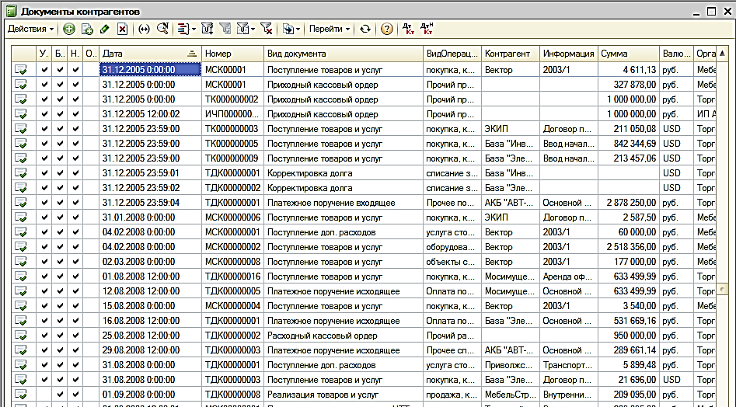
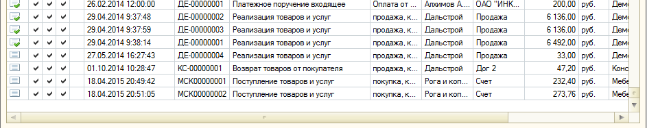
Получение остатков из данных документов
Начало учета
2008 г.
+
-
+
-
+
-
+
-
+
-
10000000 строк ТЧ документов
+
-
+
-
Дата отчета
2017 г.
Итого: ∑

Slide 4
Регистр накопления – средство рассчитать нарастающий итог
Начало учета
2008 г.
Нарастающий итог в регистре накопления
Приращение | Остаток
+ 10 | 10
-5 | 5
+10 | 15
-5 | 10
+15 | 25
-10 | 15
+15 | 30
-10 | 20
+5 | 25
-5 | 20
+10 | 30
10000000 строк ТЧ документов
Дата отчета
2017 г.
Итого: ∑

Slide 5
Логика работы регистров накопления

Slide 6
Остатки
Всегда рассчитывается оперативный итог
Можно рассчитывать промежуточные итоги на конец каждого месяца

Slide 7
Таблица движений Регистра Накопления
Таблица документа
Регистратор | Вид движения | Номенклатура | Кол-во
Документ | Номенклатура | Кол-во
Таблица итогов Регистра Накопления
Период | Номенклатура | Количество

Slide 8
Таблица движений Регистра Накопления
Таблица документа
Регистратор | Вид движения | Номенклатура | Кол-во
Документ | Номенклатура | Кол-во
ПН 1 от 03.03.2018 | <Яблоки> | 10
Таблица итогов Регистра Накопления
Период | Номенклатура | Количество

Slide 9
Таблица движений Регистра Накопления
Таблица документа
Регистратор | Вид движения | Номенклатура | Кол-во
ПН 1 от 03.03.2018 | Приход | <Яблоки> | 10
Документ | Номенклатура | Кол-во
ПН 1 от 03.03.2018 | <Яблоки> | 10
Таблица итогов Регистра Накопления
Период | Номенклатура | Количество

Slide 10
Таблица движений Регистра Накопления
Таблица документа
Регистратор | Вид движения | Номенклатура | Кол-во
ПН 1 от 03.03.2018 | Приход | <Яблоки> | 10
Документ | Номенклатура | Кол-во
ПН 1 от 03.03.2018 | <Яблоки> | 10
Таблица итогов Регистра Накопления
Период | Номенклатура | Количество
01.11.3999 | <Яблоки> | 10

Slide 11
Таблица движений Регистра Накопления
Таблица документа
Регистратор | Вид движения | Номенклатура | Кол-во
ПН 1 от 03.03.2018 | Приход | <Яблоки> | 10
Документ | Номенклатура | Кол-во
ПН 1 от 03.03.2018 | <Яблоки> | 10
ПН 2 от 13.03.2018 | <Яблоки> | 14
Таблица итогов Регистра Накопления
Период | Номенклатура | Количество
01.11.3999 | <Яблоки> | 10

Slide 12
Таблица движений Регистра Накопления
Таблица документа
Регистратор | Вид движения | Номенклатура | Кол-во
ПН 1 от 03.03.2018 | Приход | <Яблоки> | 10
ПН 2 от 13.03.2018 | Приход | <Яблоки> | 14
Документ | Номенклатура | Кол-во
ПН 1 от 03.03.2018 | <Яблоки> | 10
ПН 2 от 13.03.2018 | <Яблоки> | 14
Таблица итогов Регистра Накопления
Период | Номенклатура | Количество
01.11.3999 | <Яблоки> | 10

Slide 13
Таблица движений Регистра Накопления
Таблица документа
Регистратор | Вид движения | Номенклатура | Кол-во
ПН 1 от 03.03.2018 | Приход | <Яблоки> | 10
ПН 2 от 13.03.2018 | Приход | <Яблоки> | 14
Документ | Номенклатура | Кол-во
ПН 1 от 03.03.2018 | <Яблоки> | 10
ПН 2 от 13.03.2018 | <Яблоки> | 14
Таблица итогов Регистра Накопления
Период | Номенклатура | Количество
01.11.3999 | <Яблоки> | 24

Slide 14
Таблица движений Регистра Накопления
Таблица документа
Регистратор | Вид движения | Номенклатура | Кол-во
ПН 1 от 03.03.2018 | Приход | <Яблоки> | 10
ПН 2 от 13.03.2018 | Приход | <Яблоки> | 14
Документ | Номенклатура | Кол-во
ПН 1 от 03.03.2018 | <Яблоки> | 10
ПН 2 от 13.03.2018 | <Яблоки> | 14
ПН 3 от 25.03.2018 | <Груши> | 22
Таблица итогов Регистра Накопления
Период | Номенклатура | Количество
01.11.3999 | <Яблоки> | 24

Slide 15
Таблица движений Регистра Накопления
Таблица документа
Регистратор | Вид движения | Номенклатура | Кол-во
ПН 1 от 03.03.2018 | Приход | <Яблоки> | 10
ПН 2 от 13.03.2018 | Приход | <Яблоки> | 14
ПН 3 от 25.03.2018 | Приход | <Груши> | 22
Документ | Номенклатура | Кол-во
ПН 1 от 03.03.2018 | <Яблоки> | 10
ПН 2 от 13.03.2018 | <Яблоки> | 14
ПН 3 от 25.03.2018 | <Груши> | 22
Таблица итогов Регистра Накопления
Период | Номенклатура | Количество
01.11.3999 | <Яблоки> | 24

Slide 16
Таблица движений Регистра Накопления
Таблица документа
Регистратор | Вид движения | Номенклатура | Кол-во
ПН 1 от 03.03.2018 | Приход | <Яблоки> | 10
ПН 2 от 13.03.2018 | Приход | <Яблоки> | 14
ПН 3 от 25.03.2018 | Приход | <Груши> | 22
Документ | Номенклатура | Кол-во
ПН 1 от 03.03.2018 | <Яблоки> | 10
ПН 2 от 13.03.2018 | <Яблоки> | 14
ПН 3 от 25.03.2018 | <Груши> | 22
Таблица итогов Регистра Накопления
Период | Номенклатура | Количество
01.11.3099 | <Яблоки> | 24
01.11.3099 | <Груши> | 22

Slide 17
Таблица движений Регистра Накопления
Таблица документа
Регистратор | Вид движения | Номенклатура | Кол-во
ПН 1 от 03.03.2018 | Приход | <Яблоки> | 10
ПН 2 от 13.03.2018 | Приход | <Яблоки> | 14
ПН 3 от 25.03.2018 | Приход | <Груши> | 22
Документ | Номенклатура | Кол-во
ПН 1 от 03.03.2018 | <Яблоки> | 10
ПН 2 от 13.03.2018 | <Яблоки> | 14
ПН 3 от 25.03.2018 | <Груши> | 22
РН 1 от 28.03.2018 | <Яблоки> | 12
Таблица итогов Регистра Накопления
Период | Номенклатура | Количество
01.11.3999 | <Яблоки> | 24
01.11.3999 | <Груши> | 22

Slide 18
Таблица движений Регистра Накопления
Таблица документа
Регистратор | Вид движения | Номенклатура | Кол-во
ПН 1 от 03.03.2018 | Приход | <Яблоки> | 10
ПН 2 от 13.03.2018 | Приход | <Яблоки> | 14
ПН 3 от 25.03.2018 | Приход | <Груши> | 22
РН 1 от 28.03.2018 | Расход | <Яблоки> | 12
Документ | Номенклатура | Кол-во
ПН 1 от 03.03.2018 | <Яблоки> | 10
ПН 2 от 13.03.2018 | <Яблоки> | 14
ПН 3 от 25.03.2018 | <Груши> | 22
РН 1 от 28.03.2018 | <Яблоки> | 12
Таблица итогов Регистра Накопления
Период | Номенклатура | Количество
01.11.3999 | <Яблоки> | 24
01.11.3999 | <Груши> | 22

Slide 19
Таблица движений Регистра Накопления
Таблица документа
Регистратор | Вид движения | Номенклатура | Кол-во
ПН 1 от 03.03.2018 | Приход | <Яблоки> | 10
ПН 2 от 13.03.2018 | Приход | <Яблоки> | 14
ПН 3 от 25.03.2018 | Приход | <Груши> | 22
РН 1 от 28.03.2018 | Расход | <Яблоки> | 12
Документ | Номенклатура | Кол-во
ПН 1 от 03.03.2018 | <Яблоки> | 10
ПН 2 от 13.03.2018 | <Яблоки> | 14
ПН 3 от 25.03.2018 | <Груши> | 22
РН 1 от 28.03.2018 | <Яблоки> | 12
Таблица итогов Регистра Накопления
Период | Номенклатура | Количество
01.11.3999 | <Яблоки> | 12
01.11.3999 | <Груши> | 22

Slide 20
Таблица движений Регистра Накопления
Таблица документа
Регистратор | Вид движения | Номенклатура | Кол-во
ПН 1 от 03.03.2018 | Приход | <Яблоки> | 10
ПН 2 от 13.03.2018 | Приход | <Яблоки> | 14
ПН 3 от 25.03.2018 | Приход | <Груши> | 22
РН 1 от 28.03.2018 | Расход | <Яблоки> | 12
Документ | Номенклатура | Кол-во
ПН 1 от 03.03.2018 | <Яблоки> | 10
ПН 2 от 13.03.2018 | <Яблоки> | 14
ПН 3 от 25.03.2018 | <Груши> | 22
РН 1 от 28.03.2018 | <Яблоки> | 12
Таблица итогов Регистра Накопления
Расчет итогов на конец марта
Период | Номенклатура | Количество
01.11.3999 | <Яблоки> | 12
01.11.3999 | <Груши> | 22

Slide 21
Таблица движений Регистра Накопления
Таблица документа
Регистратор | Вид движения | Номенклатура | Кол-во
ПН 1 от 03.03.2018 | Приход | <Яблоки> | 10
ПН 2 от 13.03.2018 | Приход | <Яблоки> | 14
ПН 3 от 25.03.2018 | Приход | <Груши> | 22
РН 1 от 28.03.2018 | Расход | <Яблоки> | 12
Документ | Номенклатура | Кол-во
ПН 1 от 03.03.2018 | <Яблоки> | 10
ПН 2 от 13.03.2018 | <Яблоки> | 14
ПН 3 от 25.03.2018 | <Груши> | 22
РН 1 от 28.03.2018 | <Яблоки> | 12
Таблица итогов Регистра Накопления
Расчет итогов на конец марта
Период | Номенклатура | Количество
01.04.2018 | <Яблоки> | 12
01.04.2018 | <Груши> | 22
01.11.3999 | <Яблоки> | 12
01.11.3999 | <Груши> | 22

Slide 22
Таблица движений Регистра Накопления
Таблица документа
Регистратор | Вид движения | Номенклатура | Кол-во
ПН 1 от 03.03.2018 | Приход | <Яблоки> | 10
ПН 2 от 13.03.2018 | Приход | <Яблоки> | 14
ПН 3 от 25.03.2018 | Приход | <Груши> | 22
РН 1 от 28.03.2018 | Расход | <Яблоки> | 12
Документ | Номенклатура | Кол-во
ПН 1 от 03.03.2018 | <Яблоки> | 10
ПН 2 от 13.03.2018 | <Яблоки> | 14
ПН 3 от 25.03.2018 | <Груши> | 22
РН 1 от 28.03.2018 | <Яблоки> | 12
ПН 4 от 05.04.2018 | <Яблоки> | 10
Таблица итогов Регистра Накопления
Период | Номенклатура | Количество
01.04.2018 | <Яблоки> | 12
01.04.2018 | <Груши> | 22
01.11.3999 | <Яблоки> | 12
01.11.3999 | <Груши> | 22

Slide 23
Таблица движений Регистра Накопления
Таблица документа
Регистратор | Вид движения | Номенклатура | Кол-во
ПН 1 от 03.03.2018 | Приход | <Яблоки> | 10
ПН 2 от 13.03.2018 | Приход | <Яблоки> | 14
ПН 3 от 25.03.2018 | Приход | <Груши> | 22
РН 1 от 28.03.2018 | Расход | <Яблоки> | 12
ПН 4 от 05.04.2018 | Приход | <Яблоки> | 10
Документ | Номенклатура | Кол-во
ПН 1 от 03.03.2018 | <Яблоки> | 10
ПН 2 от 13.03.2018 | <Яблоки> | 14
ПН 3 от 25.03.2018 | <Груши> | 22
РН 1 от 28.03.2018 | <Яблоки> | 12
ПН 4 от 05.04.2018 | <Яблоки> | 10
Таблица итогов Регистра Накопления
Период | Номенклатура | Количество
01.04.2018 | <Яблоки> | 12
01.04.2018 | <Груши> | 22
01.11.3999 | <Яблоки> | 12
01.11.3999 | <Груши> | 22

Slide 24
Таблица движений Регистра Накопления
Таблица документа
Регистратор | Вид движения | Номенклатура | Кол-во
ПН 1 от 03.03.2018 | Приход | <Яблоки> | 10
ПН 2 от 13.03.2018 | Приход | <Яблоки> | 14
ПН 3 от 25.03.2018 | Приход | <Груши> | 22
РН 1 от 28.03.2018 | Расход | <Яблоки> | 12
ПН 4 от 05.04.2018 | Приход | <Яблоки> | 10
Документ | Номенклатура | Кол-во
ПН 1 от 03.03.2018 | <Яблоки> | 10
ПН 2 от 13.03.2018 | <Яблоки> | 14
ПН 3 от 25.03.2018 | <Груши> | 22
РН 1 от 28.03.2018 | <Яблоки> | 12
ПН 4 от 05.04.2018 | <Яблоки> | 10
Таблица итогов Регистра Накопления
Период | Номенклатура | Количество
01.04.2018 | <Яблоки> | 12
01.04.2018 | <Груши> | 22
01.11.3999 | <Яблоки> | 22
01.11.3999 | <Груши> | 22

Slide 25
Таблица движений Регистра Накопления
Таблица документа
Регистратор | Вид движения | Номенклатура | Кол-во
ПН 1 от 03.03.2018 | Приход | <Яблоки> | 10
ПН 2 от 13.03.2018 | Приход | <Яблоки> | 14
ПН 3 от 25.03.2018 | Приход | <Груши> | 22
РН 1 от 28.03.2018 | Расход | <Яблоки> | 12
ПН 4 от 05.04.2018 | Приход | <Яблоки> | 10
Документ | Номенклатура | Кол-во
ПН 1 от 03.03.2018 | <Яблоки> | 10
ПН 2 от 13.03.2018 | <Яблоки> | 14
ПН 3 от 25.03.2018 | <Груши> | 22
РН 1 от 28.03.2018 | <Яблоки> | 12
ПН 4 от 05.04.2018 | <Яблоки> | 10
ПН 5 от 12.04.2018 | <Груши> | 14
Таблица итогов Регистра Накопления
Период | Номенклатура | Количество
01.04.2018 | <Яблоки> | 12
01.04.2018 | <Груши> | 22
01.11.3999 | <Яблоки> | 22
01.11.3999 | <Груши> | 22

Slide 26
Таблица движений Регистра Накопления
Таблица документа
Регистратор | Вид движения | Номенклатура | Кол-во
ПН 1 от 03.03.2018 | Приход | <Яблоки> | 10
ПН 2 от 13.03.2018 | Приход | <Яблоки> | 14
ПН 3 от 25.03.2018 | Приход | <Груши> | 22
РН 1 от 28.03.2018 | Расход | <Яблоки> | 12
ПН 4 от 05.04.2018 | Приход | <Яблоки> | 10
ПН 5 от 12.04.2018 | Приход | <Груши> | 14
Документ | Номенклатура | Кол-во
ПН 1 от 03.03.2018 | <Яблоки> | 10
ПН 2 от 13.03.2018 | <Яблоки> | 14
ПН 3 от 25.03.2018 | <Груши> | 22
РН 1 от 28.03.2018 | <Яблоки> | 12
ПН 4 от 05.04.2018 | <Яблоки> | 10
ПН 5 от 12.04.2018 | <Груши> | 14
Таблица итогов Регистра Накопления
Период | Номенклатура | Количество
01.04.2018 | <Яблоки> | 12
01.04.2018 | <Груши> | 22
01.11.3999 | <Яблоки> | 22
01.11.3999 | <Груши> | 22

Slide 27
Таблица движений Регистра Накопления
Таблица документа
Регистратор | Вид движения | Номенклатура | Кол-во
ПН 1 от 03.03.2018 | Приход | <Яблоки> | 10
ПН 2 от 13.03.2018 | Приход | <Яблоки> | 14
ПН 3 от 25.03.2018 | Приход | <Груши> | 22
РН 1 от 28.03.2018 | Расход | <Яблоки> | 12
ПН 4 от 05.04.2018 | Приход | <Яблоки> | 10
ПН 5 от 12.04.2018 | Приход | <Груши> | 14
Документ | Номенклатура | Кол-во
ПН 1 от 03.03.2018 | <Яблоки> | 10
ПН 2 от 13.03.2018 | <Яблоки> | 14
ПН 3 от 25.03.2018 | <Груши> | 22
РН 1 от 28.03.2018 | <Яблоки> | 12
ПН 4 от 05.04.2018 | <Яблоки> | 10
ПН 5 от 12.04.2018 | <Груши> | 14
Таблица итогов Регистра Накопления
Период | Номенклатура | Количество
01.04.2018 | <Яблоки> | 12
01.04.2018 | <Груши> | 22
01.11.3999 | <Яблоки> | 22
01.11.3999 | <Груши> | 36

Slide 28
Таблица движений Регистра Накопления
Таблица документа
Регистратор | Вид движения | Номенклатура | Кол-во
ПН 1 от 03.03.2018 | Приход | <Яблоки> | 10
ПН 2 от 13.03.2018 | Приход | <Яблоки> | 14
ПН 3 от 25.03.2018 | Приход | <Груши> | 22
РН 1 от 28.03.2018 | Расход | <Яблоки> | 12
ПН 4 от 05.04.2018 | Приход | <Яблоки> | 10
ПН 5 от 12.04.2018 | Приход | <Груши> | 14
Документ | Номенклатура | Кол-во
ПН 1 от 03.03.2018 | <Яблоки> | 10
ПН 2 от 13.03.2018 | <Яблоки> | 14
ПН 3 от 25.03.2018 | <Груши> | 22
РН 1 от 28.03.2018 | <Яблоки> | 12
ПН 4 от 05.04.2018 | <Яблоки> | 10
ПН 5 от 12.04.2018 | <Груши> | 14
РН 2 от 22.04.2018 | <Груши> | 12
Таблица итогов Регистра Накопления
Период | Номенклатура | Количество
01.04.2018 | <Яблоки> | 12
01.04.2018 | <Груши> | 22
01.11.3999 | <Яблоки> | 22
01.11.3999 | <Груши> | 36

Slide 29
Таблица движений Регистра Накопления
Таблица документа
Регистратор | Вид движения | Номенклатура | Кол-во
ПН 1 от 03.03.2018 | Приход | <Яблоки> | 10
ПН 2 от 13.03.2018 | Приход | <Яблоки> | 14
ПН 3 от 25.03.2018 | Приход | <Груши> | 22
РН 1 от 28.03.2018 | Расход | <Яблоки> | 12
ПН 4 от 05.04.2018 | Приход | <Яблоки> | 10
ПН 5 от 12.04.2018 | Приход | <Груши> | 14
РН 2 от 22.04.2018 | Расход | <Груши> | 12
Документ | Номенклатура | Кол-во
ПН 1 от 03.03.2018 | <Яблоки> | 10
ПН 2 от 13.03.2018 | <Яблоки> | 14
ПН 3 от 25.03.2018 | <Груши> | 22
РН 1 от 28.03.2018 | <Яблоки> | 12
ПН 4 от 05.04.2018 | <Яблоки> | 10
ПН 5 от 12.04.2018 | <Груши> | 14
РН 2 от 22.04.2018 | <Груши> | 12
Таблица итогов Регистра Накопления
Период | Номенклатура | Количество
01.04.2018 | <Яблоки> | 12
01.04.2018 | <Груши> | 22
01.11.3999 | <Яблоки> | 22
01.11.3999 | <Груши> | 36

Slide 30
Таблица движений Регистра Накопления
Таблица документа
Регистратор | Вид движения | Номенклатура | Кол-во
ПН 1 от 03.03.2018 | Приход | <Яблоки> | 10
ПН 2 от 13.03.2018 | Приход | <Яблоки> | 14
ПН 3 от 25.03.2018 | Приход | <Груши> | 22
РН 1 от 28.03.2018 | Расход | <Яблоки> | 12
ПН 4 от 05.04.2018 | Приход | <Яблоки> | 10
ПН 5 от 12.04.2018 | Приход | <Груши> | 14
РН 2 от 22.04.2018 | Расход | <Груши> | 12
Документ | Номенклатура | Кол-во
ПН 1 от 03.03.2018 | <Яблоки> | 10
ПН 2 от 13.03.2018 | <Яблоки> | 14
ПН 3 от 25.03.2018 | <Груши> | 22
РН 1 от 28.03.2018 | <Яблоки> | 12
ПН 4 от 05.04.2018 | <Яблоки> | 10
ПН 5 от 12.04.2018 | <Груши> | 14
РН 2 от 22.04.2018 | <Груши> | 12
Таблица итогов Регистра Накопления
Период | Номенклатура | Количество
01.04.2018 | <Яблоки> | 12
01.04.2018 | <Груши> | 22
01.11.3999 | <Яблоки> | 22
01.11.3999 | <Груши> | 24

Slide 31
Таблица движений Регистра Накопления
Таблица документа
Регистратор | Вид движения | Номенклатура | Кол-во
ПН 1 от 03.03.2018 | Приход | <Яблоки> | 10
ПН 2 от 13.03.2018 | Приход | <Яблоки> | 14
ПН 3 от 25.03.2018 | Приход | <Груши> | 22
РН 1 от 28.03.2018 | Расход | <Яблоки> | 12
ПН 4 от 05.04.2018 | Приход | <Яблоки> | 10
ПН 5 от 12.04.2018 | Приход | <Груши> | 14
РН 2 от 22.04.2018 | Расход | <Груши> | 12
Документ | Номенклатура | Кол-во
ПН 1 от 03.03.2018 | <Яблоки> | 10
ПН 2 от 13.03.2018 | <Яблоки> | 14
ПН 3 от 25.03.2018 | <Груши> | 22
РН 1 от 28.03.2018 | <Яблоки> | 12
ПН 4 от 05.04.2018 | <Яблоки> | 10
ПН 5 от 12.04.2018 | <Груши> | 14
РН 2 от 22.04.2018 | <Груши> | 12
ПН 6 от 25.04.2018 | <Яблоки> | 22
Таблица итогов Регистра Накопления
Период | Номенклатура | Количество
01.04.2018 | <Яблоки> | 12
01.04.2018 | <Груши> | 22
01.11.3999 | <Яблоки> | 22
01.11.3999 | <Груши> | 24

Slide 32
Таблица движений Регистра Накопления
Таблица документа
Регистратор | Вид движения | Номенклатура | Кол-во
ПН 1 от 03.03.2018 | Приход | <Яблоки> | 10
ПН 2 от 13.03.2018 | Приход | <Яблоки> | 14
ПН 3 от 25.03.2018 | Приход | <Груши> | 22
РН 1 от 28.03.2018 | Расход | <Яблоки> | 12
ПН 4 от 05.04.2018 | Приход | <Яблоки> | 10
ПН 5 от 12.04.2018 | Приход | <Груши> | 14
РН 2 от 22.04.2018 | Расход | <Груши> | 12
ПН 6 от 25.04.2018 | Приход | <Яблоки> | 22
Документ | Номенклатура | Кол-во
ПН 1 от 03.03.2018 | <Яблоки> | 10
ПН 2 от 13.03.2018 | <Яблоки> | 14
ПН 3 от 25.03.2018 | <Груши> | 22
РН 1 от 28.03.2018 | <Яблоки> | 12
ПН 4 от 05.04.2018 | <Яблоки> | 10
ПН 5 от 12.04.2018 | <Груши> | 14
РН 2 от 22.04.2018 | <Груши> | 12
ПН 6 от 25.04.2018 | <Яблоки> | 22
Таблица итогов Регистра Накопления
Период | Номенклатура | Количество
01.04.2018 | <Яблоки> | 12
01.04.2018 | <Груши> | 22
01.11.3999 | <Яблоки> | 22
01.11.3999 | <Груши> | 24

Slide 33
Таблица движений Регистра Накопления
Таблица документа
Регистратор | Вид движения | Номенклатура | Кол-во
ПН 1 от 03.03.2018 | Приход | <Яблоки> | 10
ПН 2 от 13.03.2018 | Приход | <Яблоки> | 14
ПН 3 от 25.03.2018 | Приход | <Груши> | 22
РН 1 от 28.03.2018 | Расход | <Яблоки> | 12
ПН 4 от 05.04.2018 | Приход | <Яблоки> | 10
ПН 5 от 12.04.2018 | Приход | <Груши> | 14
РН 2 от 22.04.2018 | Расход | <Груши> | 12
ПН 6 от 25.04.2018 | Приход | <Яблоки> | 22
Документ | Номенклатура | Кол-во
ПН 1 от 03.03.2018 | <Яблоки> | 10
ПН 2 от 13.03.2018 | <Яблоки> | 14
ПН 3 от 25.03.2018 | <Груши> | 22
РН 1 от 28.03.2018 | <Яблоки> | 12
ПН 4 от 05.04.2018 | <Яблоки> | 10
ПН 5 от 12.04.2018 | <Груши> | 14
РН 2 от 22.04.2018 | <Груши> | 12
ПН 6 от 25.04.2018 | <Яблоки> | 22
Таблица итогов Регистра Накопления
Период | Номенклатура | Количество
01.04.2018 | <Яблоки> | 12
01.04.2018 | <Груши> | 22
01.11.3999 | <Яблоки> | 44
01.11.3999 | <Груши> | 24

Slide 34
Таблица движений Регистра Накопления
Таблица документа
Регистратор | Вид движения | Номенклатура | Кол-во
ПН 1 от 03.03.2018 | Приход | <Яблоки> | 10
ПН 2 от 13.03.2018 | Приход | <Яблоки> | 14
ПН 3 от 25.03.2018 | Приход | <Груши> | 22
РН 1 от 28.03.2018 | Расход | <Яблоки> | 12
ПН 4 от 05.04.2018 | Приход | <Яблоки> | 10
ПН 5 от 12.04.2018 | Приход | <Груши> | 14
РН 2 от 22.04.2018 | Расход | <Груши> | 12
ПН 6 от 25.04.2018 | Приход | <Яблоки> | 22
Документ | Номенклатура | Кол-во
ПН 1 от 03.03.2018 | <Яблоки> | 10
ПН 2 от 13.03.2018 | <Яблоки> | 14
ПН 3 от 25.03.2018 | <Груши> | 22
РН 1 от 28.03.2018 | <Яблоки> | 12
ПН 4 от 05.04.2018 | <Яблоки> | 10
ПН 5 от 12.04.2018 | <Груши> | 14
РН 2 от 22.04.2018 | <Груши> | 12
ПН 6 от 25.04.2018 | <Яблоки> | 22
Таблица итогов Регистра Накопления
Расчет итогов на конец апреля
Период | Номенклатура | Количество
01.04.2018 | <Яблоки> | 12
01.04.2018 | <Груши> | 22
01.11.3999 | <Яблоки> | 44
01.11.3999 | <Груши> | 24

Slide 35
Таблица движений Регистра Накопления
Таблица документа
Регистратор | Вид движения | Номенклатура | Кол-во
ПН 1 от 03.03.2018 | Приход | <Яблоки> | 10
ПН 2 от 13.03.2018 | Приход | <Яблоки> | 14
ПН 3 от 25.03.2018 | Приход | <Груши> | 22
РН 1 от 28.03.2018 | Расход | <Яблоки> | 12
ПН 4 от 05.04.2018 | Приход | <Яблоки> | 10
ПН 5 от 12.04.2018 | Приход | <Груши> | 14
РН 2 от 22.04.2018 | Расход | <Груши> | 12
ПН 6 от 25.04.2018 | Приход | <Яблоки> | 22
Документ | Номенклатура | Кол-во
ПН 1 от 03.03.2018 | <Яблоки> | 10
ПН 2 от 13.03.2018 | <Яблоки> | 14
ПН 3 от 25.03.2018 | <Груши> | 22
РН 1 от 28.03.2018 | <Яблоки> | 12
ПН 4 от 05.04.2018 | <Яблоки> | 10
ПН 5 от 12.04.2018 | <Груши> | 14
РН 2 от 22.04.2018 | <Груши> | 12
ПН 6 от 25.04.2018 | <Яблоки> | 22
Таблица итогов Регистра Накопления
Расчет итогов на конец апреля
Период | Номенклатура | Количество
01.04.2018 | <Яблоки> | 12
01.04.2018 | <Груши> | 22
01.05.2018 | <Яблоки> | 44
01.05.2018 | <Груши> | 24
01.11.3999 | <Яблоки> | 44
01.11.3999 | <Груши> | 24

Slide 36
Обороты
Итоги рассчитываются помесячно
Альтернативные периодичности рассмотрим позже в теме «Агрегаты»

Slide 37
Таблица движений Регистра Накопления
Таблица документа
Регистратор | Номенклатура | Кол-во | Сумма
Ссылка | Номенклатура | Кол-во | Сумма
Таблица итогов Регистра Накопления
Период | Номенклатура | Количество | Сумма

Slide 38
Таблица движений Регистра Накопления
Таблица документа
Регистратор | Номенклатура | Кол-во | Сумма
Ссылка | Номенклатура | Кол-во | Сумма
РН 1 от 03.03.2018 | <Яблоки> | 10 | 100
Таблица итогов Регистра Накопления
Период | Номенклатура | Количество | Сумма

Slide 39
Таблица движений Регистра Накопления
Таблица документа
Регистратор | Номенклатура | Кол-во | Сумма
РН 1 от 03.03.2018 | <Яблоки> | 10 | 100
Ссылка | Номенклатура | Кол-во | Сумма
РН 1 от 03.03.2018 | <Яблоки> | 10 | 100
Таблица итогов Регистра Накопления
Период | Номенклатура | Количество | Сумма

Slide 40
Таблица движений Регистра Накопления
Таблица документа
Регистратор | Номенклатура | Кол-во | Сумма
РН 1 от 03.03.2018 | <Яблоки> | 10 | 100
Ссылка | Номенклатура | Кол-во | Сумма
РН 1 от 03.03.2018 | <Яблоки> | 10 | 100
Таблица итогов Регистра Накопления
Период | Номенклатура | Количество | Сумма
01.03.2018 | <Яблоки> | 10 | 100

Slide 41
Таблица движений Регистра Накопления
Таблица документа
Регистратор | Номенклатура | Кол-во | Сумма
РН 1 от 03.03.2018 | <Яблоки> | 10 | 100
Ссылка | Номенклатура | Кол-во | Сумма
РН 1 от 03.03.2018 | <Яблоки> | 10 | 100
РН 2 от 13.03.2018 | <Яблоки> | 14 | 150
Таблица итогов Регистра Накопления
Период | Номенклатура | Количество | Сумма
01.03.2018 | <Яблоки> | 10 | 100

Slide 42
Таблица движений Регистра Накопления
Таблица документа
Регистратор | Номенклатура | Кол-во | Сумма
РН 1 от 03.03.2018 | <Яблоки> | 10 | 100
РН 2 от 13.03.2018 | <Яблоки> | 14 | 150
Ссылка | Номенклатура | Кол-во | Сумма
РН 1 от 03.03.2018 | <Яблоки> | 10 | 100
РН 2 от 13.03.2018 | <Яблоки> | 14 | 150
Таблица итогов Регистра Накопления
Период | Номенклатура | Количество | Сумма
01.03.2018 | <Яблоки> | 10 | 100

Slide 43
Таблица движений Регистра Накопления
Таблица документа
Регистратор | Номенклатура | Кол-во | Сумма
РН 1 от 03.03.2018 | <Яблоки> | 10 | 100
РН 2 от 13.03.2018 | <Яблоки> | 14 | 150
Ссылка | Номенклатура | Кол-во | Сумма
РН 1 от 03.03.2018 | <Яблоки> | 10 | 100
РН 2 от 13.03.2018 | <Яблоки> | 14 | 150
Таблица итогов Регистра Накопления
Период | Номенклатура | Количество | Сумма
01.03.2018 | <Яблоки> | 24 | 250

Slide 44
Таблица движений Регистра Накопления
Таблица документа
Регистратор | Номенклатура | Кол-во | Сумма
РН 1 от 03.03.2018 | <Яблоки> | 10 | 100
РН 2 от 13.03.2018 | <Яблоки> | 14 | 150
Ссылка | Номенклатура | Кол-во | Сумма
РН 1 от 03.03.2018 | <Яблоки> | 10 | 100
РН 2 от 13.03.2018 | <Яблоки> | 14 | 150
РН 3 от 25.03.2018 | <Груши> | 22 | 250
Таблица итогов Регистра Накопления
Период | Номенклатура | Количество | Сумма
01.03.2018 | <Яблоки> | 24 | 250

Slide 45
Таблица движений Регистра Накопления
Таблица документа
Регистратор | Номенклатура | Кол-во | Сумма
РН 1 от 03.03.2018 | <Яблоки> | 10 | 100
РН 2 от 13.03.2018 | <Яблоки> | 14 | 150
РН 3 от 25.03.2018 | <Груши> | 22 | 250
Ссылка | Номенклатура | Кол-во | Сумма
РН 1 от 03.03.2018 | <Яблоки> | 10 | 100
РН 2 от 13.03.2018 | <Яблоки> | 14 | 150
РН 3 от 25.03.2018 | <Груши> | 22 | 250
Таблица итогов Регистра Накопления
Период | Номенклатура | Количество | Сумма
01.03.2018 | <Яблоки> | 24 | 250

Slide 46
Таблица движений Регистра Накопления
Таблица документа
Регистратор | Номенклатура | Кол-во | Сумма
РН 1 от 03.03.2018 | <Яблоки> | 10 | 100
РН 2 от 13.03.2018 | <Яблоки> | 14 | 150
РН 3 от 25.03.2018 | <Груши> | 22 | 250
Ссылка | Номенклатура | Кол-во | Сумма
РН 1 от 03.03.2018 | <Яблоки> | 10 | 100
РН 2 от 13.03.2018 | <Яблоки> | 14 | 150
РН 3 от 25.03.2018 | <Груши> | 22 | 250
Таблица итогов Регистра Накопления
Период | Номенклатура | Количество | Сумма
01.03.2018 | <Яблоки> | 24 | 250
01.03.2018 | <Груши> | 22 | 250

Slide 47
Таблица движений Регистра Накопления
Таблица документа
Регистратор | Номенклатура | Кол-во | Сумма
РН 1 от 03.03.2018 | <Яблоки> | 10 | 100
РН 2 от 13.03.2018 | <Яблоки> | 14 | 150
РН 3 от 25.03.2018 | <Груши> | 22 | 250
Ссылка | Номенклатура | Кол-во | Сумма
РН 1 от 03.03.2018 | <Яблоки> | 10 | 100
РН 2 от 13.03.2018 | <Яблоки> | 14 | 150
РН 3 от 25.03.2018 | <Груши> | 22 | 250
РН 4 от 28.03.2018 | <Яблоки> | 12 | 155
Таблица итогов Регистра Накопления
Период | Номенклатура | Количество | Сумма
01.03.2018 | <Яблоки> | 24 | 250
01.03.2018 | <Груши> | 22 | 250

Slide 48
Таблица движений Регистра Накопления
Таблица документа
Регистратор | Номенклатура | Кол-во | Сумма
РН 1 от 03.03.2018 | <Яблоки> | 10 | 100
РН 2 от 13.03.2018 | <Яблоки> | 14 | 150
РН 3 от 25.03.2018 | <Груши> | 22 | 250
РН 4 от 28.03.2018 | <Яблоки> | 12 | 155
Ссылка | Номенклатура | Кол-во | Сумма
РН 1 от 03.03.2018 | <Яблоки> | 10 | 100
РН 2 от 13.03.2018 | <Яблоки> | 14 | 150
РН 3 от 25.03.2018 | <Груши> | 22 | 250
РН 4 от 28.03.2018 | <Яблоки> | 12 | 155
Таблица итогов Регистра Накопления
Период | Номенклатура | Количество | Сумма
01.03.2018 | <Яблоки> | 24 | 250
01.03.2018 | <Груши> | 22 | 250

Slide 49
Таблица движений Регистра Накопления
Таблица документа
Регистратор | Номенклатура | Кол-во | Сумма
РН 1 от 03.03.2018 | <Яблоки> | 10 | 100
РН 2 от 13.03.2018 | <Яблоки> | 14 | 150
РН 3 от 25.03.2018 | <Груши> | 22 | 250
РН 4 от 28.03.2018 | <Яблоки> | 12 | 155
Ссылка | Номенклатура | Кол-во | Сумма
РН 1 от 03.03.2018 | <Яблоки> | 10 | 100
РН 2 от 13.03.2018 | <Яблоки> | 14 | 150
РН 3 от 25.03.2018 | <Груши> | 22 | 250
РН 4 от 28.03.2018 | <Яблоки> | 12 | 155
Таблица итогов Регистра Накопления
Период | Номенклатура | Количество | Сумма
01.03.2018 | <Яблоки> | 36 | 405
01.03.2018 | <Груши> | 22 | 250

Slide 50
Таблица движений Регистра Накопления
Таблица документа
Регистратор | Номенклатура | Кол-во | Сумма
РН 1 от 03.03.2018 | <Яблоки> | 10 | 100
РН 2 от 13.03.2018 | <Яблоки> | 14 | 150
РН 3 от 25.03.2018 | <Груши> | 22 | 250
РН 4 от 28.03.2018 | <Яблоки> | 12 | 155
Ссылка | Номенклатура | Кол-во | Сумма
РН 1 от 03.03.2018 | <Яблоки> | 10 | 100
РН 2 от 13.03.2018 | <Яблоки> | 14 | 150
РН 3 от 25.03.2018 | <Груши> | 22 | 250
РН 4 от 28.03.2018 | <Яблоки> | 12 | 155
РН 5 от 05.04.2018 | <Яблоки> | 10 | 133
Таблица итогов Регистра Накопления
Период | Номенклатура | Количество | Сумма
01.03.2018 | <Яблоки> | 36 | 405
01.03.2018 | <Груши> | 22 | 250

Slide 51
Таблица движений Регистра Накопления
Таблица документа
Регистратор | Номенклатура | Кол-во | Сумма
РН 1 от 03.03.2018 | <Яблоки> | 10 | 100
РН 2 от 13.03.2018 | <Яблоки> | 14 | 150
РН 3 от 25.03.2018 | <Груши> | 22 | 250
РН 4 от 28.03.2018 | <Яблоки> | 12 | 155
РН 5 от 05.04.2018 | <Яблоки> | 10 | 133
Ссылка | Номенклатура | Кол-во | Сумма
РН 1 от 03.03.2018 | <Яблоки> | 10 | 100
РН 2 от 13.03.2018 | <Яблоки> | 14 | 150
РН 3 от 25.03.2018 | <Груши> | 22 | 250
РН 4 от 28.03.2018 | <Яблоки> | 12 | 155
РН 5 от 05.04.2018 | <Яблоки> | 10 | 133
Таблица итогов Регистра Накопления
Период | Номенклатура | Количество | Сумма
01.03.2018 | <Яблоки> | 36 | 405
01.03.2018 | <Груши> | 22 | 250

Slide 52
Таблица движений Регистра Накопления
Таблица документа
Регистратор | Номенклатура | Кол-во | Сумма
РН 1 от 03.03.2018 | <Яблоки> | 10 | 100
РН 2 от 13.03.2018 | <Яблоки> | 14 | 150
РН 3 от 25.03.2018 | <Груши> | 22 | 250
РН 4 от 28.03.2018 | <Яблоки> | 12 | 155
РН 5 от 05.04.2018 | <Яблоки> | 10 | 133
Ссылка | Номенклатура | Кол-во | Сумма
РН 1 от 03.03.2018 | <Яблоки> | 10 | 100
РН 2 от 13.03.2018 | <Яблоки> | 14 | 150
РН 3 от 25.03.2018 | <Груши> | 22 | 250
РН 4 от 28.03.2018 | <Яблоки> | 12 | 155
РН 5 от 05.04.2018 | <Яблоки> | 10 | 133
Таблица итогов Регистра Накопления
Период | Номенклатура | Количество | Сумма
01.03.2018 | <Яблоки> | 36 | 405
01.03.2018 | <Груши> | 22 | 250
01.04.2018 | <Яблоки> | 10 | 133

Slide 53
Таблица движений Регистра Накопления
Таблица документа
Регистратор | Номенклатура | Кол-во | Сумма
РН 1 от 03.03.2018 | <Яблоки> | 10 | 100
РН 2 от 13.03.2018 | <Яблоки> | 14 | 150
РН 3 от 25.03.2018 | <Груши> | 22 | 250
РН 4 от 28.03.2018 | <Яблоки> | 12 | 155
РН 5 от 05.04.2018 | <Яблоки> | 10 | 133
Ссылка | Номенклатура | Кол-во | Сумма
РН 1 от 03.03.2018 | <Яблоки> | 10 | 100
РН 2 от 13.03.2018 | <Яблоки> | 14 | 150
РН 3 от 25.03.2018 | <Груши> | 22 | 250
РН 4 от 28.03.2018 | <Яблоки> | 12 | 155
РН 5 от 05.04.2018 | <Яблоки> | 10 | 133
РН 6 от 12.04.2018 | <Груши> | 14 | 280
Таблица итогов Регистра Накопления
Период | Номенклатура | Количество | Сумма
01.03.2018 | <Яблоки> | 36 | 405
01.03.2018 | <Груши> | 22 | 250
01.04.2018 | <Яблоки> | 10 | 133

Slide 54
Таблица движений Регистра Накопления
Таблица документа
Регистратор | Номенклатура | Кол-во | Сумма
РН 1 от 03.03.2018 | <Яблоки> | 10 | 100
РН 2 от 13.03.2018 | <Яблоки> | 14 | 150
РН 3 от 25.03.2018 | <Груши> | 22 | 250
РН 4 от 28.03.2018 | <Яблоки> | 12 | 155
РН 5 от 05.04.2018 | <Яблоки> | 10 | 133
РН 6 от 12.04.2018 | <Груши> | 14 | 280
Ссылка | Номенклатура | Кол-во | Сумма
РН 1 от 03.03.2018 | <Яблоки> | 10 | 100
РН 2 от 13.03.2018 | <Яблоки> | 14 | 150
РН 3 от 25.03.2018 | <Груши> | 22 | 250
РН 4 от 28.03.2018 | <Яблоки> | 12 | 155
РН 5 от 05.04.2018 | <Яблоки> | 10 | 133
РН 6 от 12.04.2018 | <Груши> | 14 | 280
Таблица итогов Регистра Накопления
Период | Номенклатура | Количество | Сумма
01.03.2018 | <Яблоки> | 36 | 405
01.03.2018 | <Груши> | 22 | 250
01.04.2018 | <Яблоки> | 10 | 133

Slide 55
Таблица движений Регистра Накопления
Таблица документа
Регистратор | Номенклатура | Кол-во | Сумма
РН 1 от 03.03.2018 | <Яблоки> | 10 | 100
РН 2 от 13.03.2018 | <Яблоки> | 14 | 150
РН 3 от 25.03.2018 | <Груши> | 22 | 250
РН 4 от 28.03.2018 | <Яблоки> | 12 | 155
РН 5 от 05.04.2018 | <Яблоки> | 10 | 133
РН 6 от 12.04.2018 | <Груши> | 14 | 280
Ссылка | Номенклатура | Кол-во | Сумма
РН 1 от 03.03.2018 | <Яблоки> | 10 | 100
РН 2 от 13.03.2018 | <Яблоки> | 14 | 150
РН 3 от 25.03.2018 | <Груши> | 22 | 250
РН 4 от 28.03.2018 | <Яблоки> | 12 | 155
РН 5 от 05.04.2018 | <Яблоки> | 10 | 133
РН 6 от 12.04.2018 | <Груши> | 14 | 280
Таблица итогов Регистра Накопления
Период | Номенклатура | Количество | Сумма
01.03.2018 | <Яблоки> | 36 | 405
01.03.2018 | <Груши> | 22 | 250
01.04.2018 | <Яблоки> | 10 | 133
01.04.2018 | <Груши> | 14 | 280

Slide 56
Таблица движений Регистра Накопления
Таблица документа
Регистратор | Номенклатура | Кол-во | Сумма
РН 1 от 03.03.2018 | <Яблоки> | 10 | 100
РН 2 от 13.03.2018 | <Яблоки> | 14 | 150
РН 3 от 25.03.2018 | <Груши> | 22 | 250
РН 4 от 28.03.2018 | <Яблоки> | 12 | 155
РН 5 от 05.04.2018 | <Яблоки> | 10 | 133
РН 6 от 12.04.2018 | <Груши> | 14 | 280
Ссылка | Номенклатура | Кол-во | Сумма
РН 1 от 03.03.2018 | <Яблоки> | 10 | 100
РН 2 от 13.03.2018 | <Яблоки> | 14 | 150
РН 3 от 25.03.2018 | <Груши> | 22 | 250
РН 4 от 28.03.2018 | <Яблоки> | 12 | 155
РН 5 от 05.04.2018 | <Яблоки> | 10 | 133
РН 6 от 12.04.2018 | <Груши> | 14 | 280
РН 7 от 22.04.2018 | <Груши> | 12 | 240
Таблица итогов Регистра Накопления
Период | Номенклатура | Количество | Сумма
01.03.2018 | <Яблоки> | 36 | 405
01.03.2018 | <Груши> | 22 | 250
01.04.2018 | <Яблоки> | 10 | 133
01.04.2018 | <Груши> | 14 | 280

Slide 57
Таблица движений Регистра Накопления
Таблица документа
Регистратор | Номенклатура | Кол-во | Сумма
РН 1 от 03.03.2018 | <Яблоки> | 10 | 100
РН 2 от 13.03.2018 | <Яблоки> | 14 | 150
РН 3 от 25.03.2018 | <Груши> | 22 | 250
РН 4 от 28.03.2018 | <Яблоки> | 12 | 155
РН 5 от 05.04.2018 | <Яблоки> | 10 | 133
РН 6 от 12.04.2018 | <Груши> | 14 | 280
РН 7 от 22.04.2018 | <Груши> | 12 | 240
Ссылка | Номенклатура | Кол-во | Сумма
РН 1 от 03.03.2018 | <Яблоки> | 10 | 100
РН 2 от 13.03.2018 | <Яблоки> | 14 | 150
РН 3 от 25.03.2018 | <Груши> | 22 | 250
РН 4 от 28.03.2018 | <Яблоки> | 12 | 155
РН 5 от 05.04.2018 | <Яблоки> | 10 | 133
РН 6 от 12.04.2018 | <Груши> | 14 | 280
РН 7 от 22.04.2018 | <Груши> | 12 | 240
Таблица итогов Регистра Накопления
Период | Номенклатура | Количество | Сумма
01.03.2018 | <Яблоки> | 36 | 405
01.03.2018 | <Груши> | 22 | 250
01.04.2018 | <Яблоки> | 10 | 133
01.04.2018 | <Груши> | 14 | 280

Slide 58
Таблица движений Регистра Накопления
Таблица документа
Регистратор | Номенклатура | Кол-во | Сумма
РН 1 от 03.03.2018 | <Яблоки> | 10 | 100
РН 2 от 13.03.2018 | <Яблоки> | 14 | 150
РН 3 от 25.03.2018 | <Груши> | 22 | 250
РН 4 от 28.03.2018 | <Яблоки> | 12 | 155
РН 5 от 05.04.2018 | <Яблоки> | 10 | 133
РН 6 от 12.04.2018 | <Груши> | 14 | 280
РН 7 от 22.04.2018 | <Груши> | 12 | 240
Ссылка | Номенклатура | Кол-во | Сумма
РН 1 от 03.03.2018 | <Яблоки> | 10 | 100
РН 2 от 13.03.2018 | <Яблоки> | 14 | 150
РН 3 от 25.03.2018 | <Груши> | 22 | 250
РН 4 от 28.03.2018 | <Яблоки> | 12 | 155
РН 5 от 05.04.2018 | <Яблоки> | 10 | 133
РН 6 от 12.04.2018 | <Груши> | 14 | 280
РН 7 от 22.04.2018 | <Груши> | 12 | 240
Таблица итогов Регистра Накопления
Период | Номенклатура | Количество | Сумма
01.03.2018 | <Яблоки> | 36 | 405
01.03.2018 | <Груши> | 22 | 250
01.04.2018 | <Яблоки> | 10 | 133
01.04.2018 | <Груши> | 26 | 520

Slide 59
Таблица движений Регистра Накопления
Таблица документа
Регистратор | Номенклатура | Кол-во | Сумма
РН 1 от 03.03.2018 | <Яблоки> | 10 | 100
РН 2 от 13.03.2018 | <Яблоки> | 14 | 150
РН 3 от 25.03.2018 | <Груши> | 22 | 250
РН 4 от 28.03.2018 | <Яблоки> | 12 | 155
РН 5 от 05.04.2018 | <Яблоки> | 10 | 133
РН 6 от 12.04.2018 | <Груши> | 14 | 280
РН 7 от 22.04.2018 | <Груши> | 12 | 240
Ссылка | Номенклатура | Кол-во | Сумма
РН 1 от 03.03.2018 | <Яблоки> | 10 | 100
РН 2 от 13.03.2018 | <Яблоки> | 14 | 150
РН 3 от 25.03.2018 | <Груши> | 22 | 250
РН 4 от 28.03.2018 | <Яблоки> | 12 | 155
РН 5 от 05.04.2018 | <Яблоки> | 10 | 133
РН 6 от 12.04.2018 | <Груши> | 14 | 280
РН 7 от 22.04.2018 | <Груши> | 12 | 240
РН 8 от 25.04.2018 | <Яблоки> | 22 | 170
Таблица итогов Регистра Накопления
Период | Номенклатура | Количество | Сумма
01.03.2018 | <Яблоки> | 36 | 405
01.03.2018 | <Груши> | 22 | 250
01.04.2018 | <Яблоки> | 10 | 133
01.04.2018 | <Груши> | 26 | 520

Slide 60
Таблица движений Регистра Накопления
Таблица документа
Регистратор | Номенклатура | Кол-во | Сумма
РН 1 от 03.03.2018 | <Яблоки> | 10 | 100
РН 2 от 13.03.2018 | <Яблоки> | 14 | 150
РН 3 от 25.03.2018 | <Груши> | 22 | 250
РН 4 от 28.03.2018 | <Яблоки> | 12 | 155
РН 5 от 05.04.2018 | <Яблоки> | 10 | 133
РН 6 от 12.04.2018 | <Груши> | 14 | 280
РН 7 от 22.04.2018 | <Груши> | 12 | 240
РН 8 от 25.04.2018 | <Яблоки> | 22 | 170
Ссылка | Номенклатура | Кол-во | Сумма
РН 1 от 03.03.2018 | <Яблоки> | 10 | 100
РН 2 от 13.03.2018 | <Яблоки> | 14 | 150
РН 3 от 25.03.2018 | <Груши> | 22 | 250
РН 4 от 28.03.2018 | <Яблоки> | 12 | 155
РН 5 от 05.04.2018 | <Яблоки> | 10 | 133
РН 6 от 12.04.2018 | <Груши> | 14 | 280
РН 7 от 22.04.2018 | <Груши> | 12 | 240
РН 8 от 25.04.2018 | <Яблоки> | 22 | 170
Таблица итогов Регистра Накопления
Период | Номенклатура | Количество | Сумма
01.03.2018 | <Яблоки> | 36 | 405
01.03.2018 | <Груши> | 22 | 250
01.04.2018 | <Яблоки> | 10 | 133
01.04.2018 | <Груши> | 26 | 520

Slide 61
Таблица движений Регистра Накопления
Таблица документа
Регистратор | Номенклатура | Кол-во | Сумма
РН 1 от 03.03.2018 | <Яблоки> | 10 | 100
РН 2 от 13.03.2018 | <Яблоки> | 14 | 150
РН 3 от 25.03.2018 | <Груши> | 22 | 250
РН 4 от 28.03.2018 | <Яблоки> | 12 | 155
РН 5 от 05.04.2018 | <Яблоки> | 10 | 133
РН 6 от 12.04.2018 | <Груши> | 14 | 280
РН 7 от 22.04.2018 | <Груши> | 12 | 240
РН 8 от 25.04.2018 | <Яблоки> | 22 | 170
Ссылка | Номенклатура | Кол-во | Сумма
РН 1 от 03.03.2018 | <Яблоки> | 10 | 100
РН 2 от 13.03.2018 | <Яблоки> | 14 | 150
РН 3 от 25.03.2018 | <Груши> | 22 | 250
РН 4 от 28.03.2018 | <Яблоки> | 12 | 155
РН 5 от 05.04.2018 | <Яблоки> | 10 | 133
РН 6 от 12.04.2018 | <Груши> | 14 | 280
РН 7 от 22.04.2018 | <Груши> | 12 | 240
РН 8 от 25.04.2018 | <Яблоки> | 22 | 170
Таблица итогов Регистра Накопления
Период | Номенклатура | Количество | Сумма
01.03.2018 | <Яблоки> | 36 | 405
01.03.2018 | <Груши> | 22 | 250
01.04.2018 | <Яблоки> | 32 | 303
01.04.2018 | <Груши> | 26 | 520

Slide 62
Таблицы регистра накопления (остатки)
Реальные
Виртуальные

Slide 63
Реальная таблица
Таблица движений регистра «Остатки товаров»:
Измерение
Ресурс
Регистратор | Номер Строки | Активность | Период | Вид Движения | Товар | Количество
Поступление 1 | 1 | Истина | 01.03.2015 | Приход | Яблоки | 10
Поступление 1 | 2 | Истина | 01.03.2015 | Приход | Груши | 10
Поступление 1 | 3 | Истина | 01.03.2015 | Приход | Бананы | 10
Реализация 1 | 1 | Истина | 02.03.2015 | Расход | Груши | 7
Реализация 1 | 2 | Истина | 02.03.2015 | Расход | Бананы | 10
Поступление 2 | 1 | Истина | 03.03.2015 | Приход | Яблоки | 5

Slide 64
Виртуальная таблица «Остатки»
Таблица движений:
Измерение
Ресурс
Регистратор | Номер Строки | Активность | Период | Вид Движения | Товар | Количество
Поступление 1 | 1 | Истина | 01.03.2015 | Приход | Яблоки | 10
Поступление 1 | 2 | Истина | 01.03.2015 | Приход | Груши | 10
Поступление 1 | 3 | Истина | 01.03.2015 | Приход | Бананы | 10
Реализация 1 | 1 | Истина | 02.03.2015 | Расход | Груши | 7
Реализация 1 | 2 | Истина | 02.03.2015 | Расход | Бананы | 10
Поступление 2 | 1 | Истина | 03.03.2015 | Приход | Яблоки | 5
Товар | Количество Остаток
Яблоки | 15
Груши | 3

Slide 65
Виртуальная таблица «Обороты»
Таблица движений:
Измерение
Ресурс
Регистратор | Номер Строки | Активность | Период | Вид Движения | Товар | Количество
Поступление 1 | 1 | Истина | 01.03.2015 | Приход | Яблоки | 10
Поступление 1 | 2 | Истина | 01.03.2015 | Приход | Груши | 10
Поступление 1 | 3 | Истина | 01.03.2015 | Приход | Бананы | 10
Реализация 1 | 1 | Истина | 02.03.2015 | Расход | Груши | 7
Реализация 1 | 2 | Истина | 02.03.2015 | Расход | Бананы | 10
Поступление 2 | 1 | Истина | 03.03.2015 | Приход | Яблоки | 5
Товар | Количество Приход | Количество Расход | Количество Оборот
Яблоки | 15 | 0 | 15
Груши | 10 | 7 | 3
Бананы | 10 | 10 | 0

Slide 66
Виртуальная таблица «Остатки и обороты»
Таблица движений:
Измерение
Ресурс
Регистратор | Номер Строки | Активность | Период | Вид Движения | Товар | Количество
Поступление 1 | 1 | Истина | 01.03.2015 | Приход | Яблоки | 10
Поступление 1 | 2 | Истина | 01.03.2015 | Приход | Груши | 10
Поступление 1 | 3 | Истина | 01.03.2015 | Приход | Бананы | 10
Реализация 1 | 1 | Истина | 02.03.2015 | Расход | Груши | 7
Реализация 1 | 2 | Истина | 02.03.2015 | Расход | Бананы | 10
Поступление 2 | 1 | Истина | 03.03.2015 | Приход | Яблоки | 5
Товар | Количество Начальный Остаток | Количество Приход | Количество Расход | Количество Оборот | Количество Конечный Остаток
Яблоки | 0 | 15 | 0 | 15 | 15
Груши | 0 | 10 | 7 | 3 | 3
Бананы | 0 | 10 | 10 | 0 | 0

Slide 67
Таблицы регистра накопления (обороты)
Реальные
Виртуальные

Slide 68
Реальная таблица
Таблица движений регистра «Продажи»:
Измерение
Ресурс
Ресурс
Регистратор | Номер Строки | Активность | Период | Товар | Сумма | Количество
Реализация 1 | 1 | Истина | 01.03.2015 | Яблоки | 100 | 10
Реализация 1 | 2 | Истина | 01.03.2015 | Груши | 150 | 10
Реализация 1 | 3 | Истина | 01.03.2015 | Бананы | 180 | 10
Реализация 2 | 1 | Истина | 02.03.2015 | Груши | 150 | 10
Реализация 3 | 1 | Истина | 03.03.2015 | Груши | 200 | 10
Реализация 3 | 2 | Истина | 03.03.2015 | Яблоки | 150 | 5

Slide 69
Виртуальная таблица «Обороты»
Таблица движений:
Измерение
Ресурс
Ресурс
Регистратор | Номер Строки | Активность | Период | Товар | Сумма | Количество
Реализация 1 | 1 | Истина | 01.03.2015 | Яблоки | 100 | 10
Реализация 1 | 2 | Истина | 01.03.2015 | Груши | 150 | 10
Реализация 1 | 3 | Истина | 01.03.2015 | Бананы | 180 | 10
Реализация 2 | 1 | Истина | 02.03.2015 | Груши | 150 | 10
Реализация 3 | 1 | Истина | 03.03.2015 | Груши | 200 | 10
Реализация 3 | 2 | Истина | 03.03.2015 | Яблоки | 150 | 5
Товар | Сумма Оборот | Количество Оборот
Яблоки | 250 | 15
Груши | 500 | 30
Бананы | 180 | 10

Slide 70
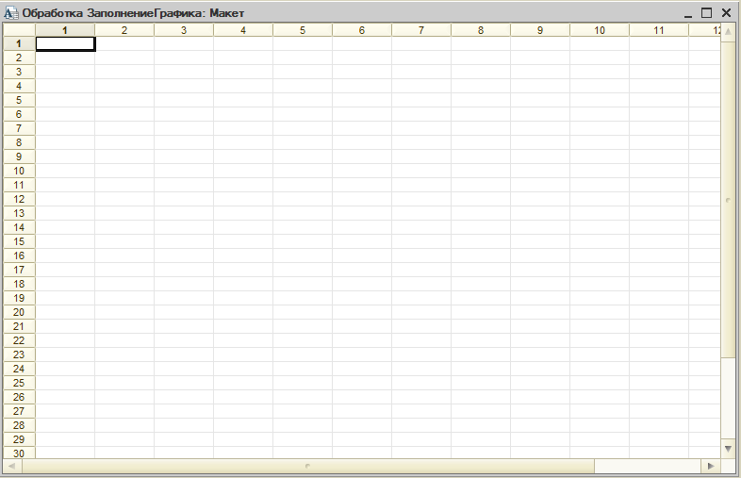
Табличный документ

Slide 71
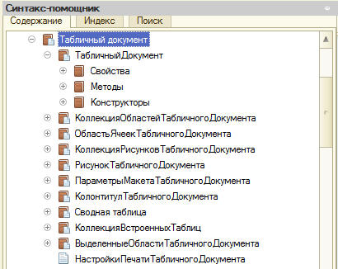
Программный объект

Slide 72
Область (1,1,4,2)

Slide 73
Автоматическое заполнение табличного документа

Slide 74

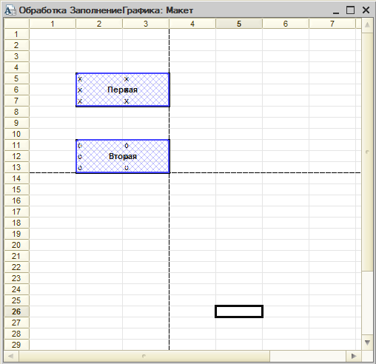
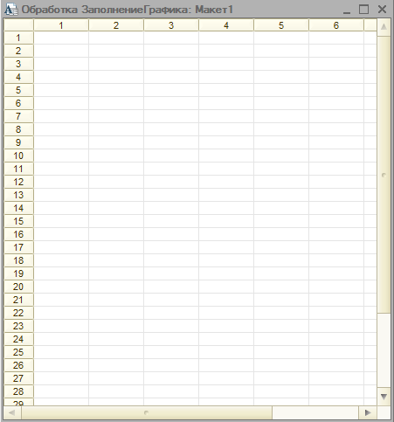
Область_Первая = ПолучитьОбласть (Первая);

Slide 75

Область_Вторая = ПолучитьОбласть (Вторая);

Slide 76
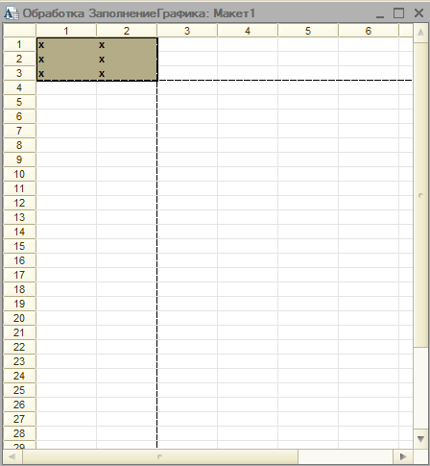
Вывести(Область_Первая)

Slide 77
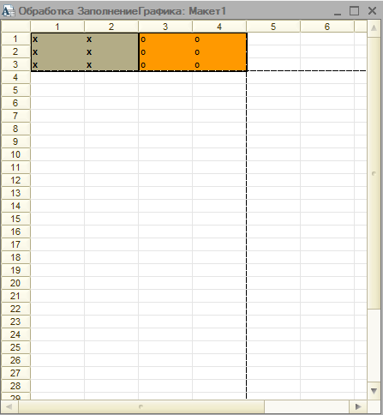
Присоединить(Область_Вторая)

Slide 78
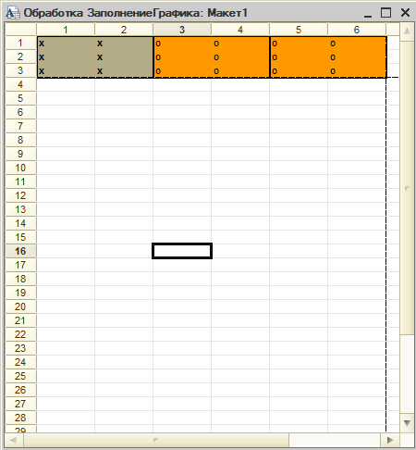
Присоединить(Область_Вторая)

Slide 79
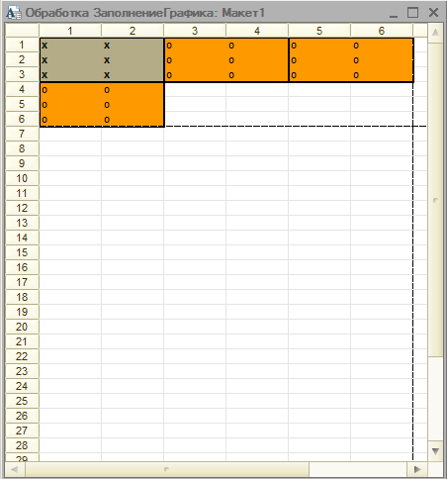
Вывести(Область_Вторая)

Slide 80
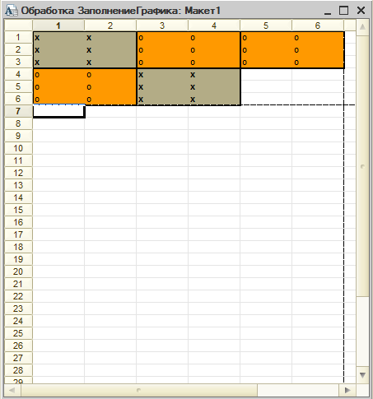
Присоединить(Область_Первая)

Slide 81
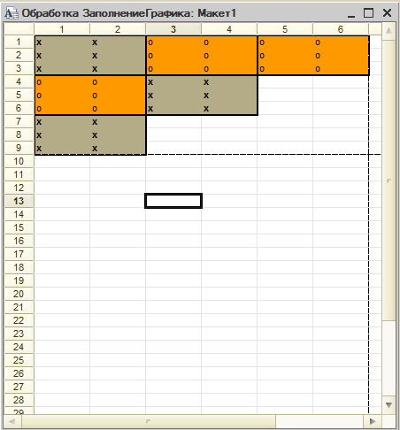
Вывести(Область_Первая)

Slide 82
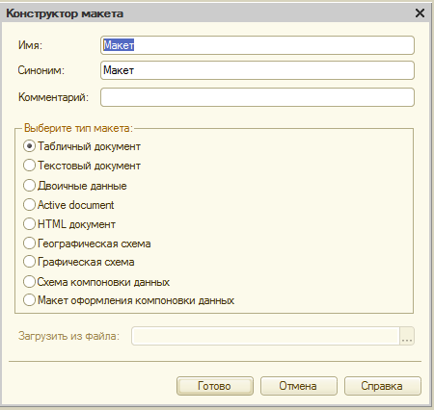
Макет табличного документа

